Slide 1
HDC Ncd PLus2018
7 ธันวาคม 2560

Slide 2
มีอะไรใหม่? ในโครงสร้างมาตรฐานข้อมูลสุขภาพ (43แฟ้ม) Version 2.3

Slide 3
มีอะไรใหม่? ในโครงสร้างมาตรฐานข้อมูลสุขภาพ (43แฟ้ม) Version 2.3
เลขบัตรประชาชน(CID)ทุกแฟ้มข้อมูลบริการที่เกี่ยวกับบุคคล เพื่อสะดวกในการเชื่อมโยงประวัติบุคคลเมื่อใช้ในฐานข้อมูล ระดับจังหวัด เขต และประเทศ
ย้ายเบอร์โทรศัพท์และเบอร์โทรศัพท์มือถือ(TELEPHONE,MOBILE) จากแฟ้ม ADDRESS มาไว้แฟ้ม PERSON เพื่อรองรับการติดต่อบุคคล/Register/OTP ยืนยันตัวบุคคล เดิม ADDRESS เก็บได้เฉพาะคนนอกเขต
ปรับนิยามข้อมูลแฟ้ม NCDSCREEN ให้ชัดเจนมากขึ้นสอดคล้องกับแนวทางปฏิบัติงาน
เพิ่มรายละเอียดและขยายขนาดข้อมูล PROVIDERTYPE ของแฟ้ม PROVIDER เป็น 3 หลักและเพิ่มรายละเอียด เช่น บุคลากรแพทย์แผนไทย,แผนจีน
เพิ่ม รหัสสถานบริการรอง (HSUB) ในแฟ้ม SERVICE เพื่อสามารถวิเคราะห์การให้บริการข้ามเครือข่ายได้สะดวกยิ่งขึ้น

Slide 4
มีอะไรใหม่? ในโครงสร้างมาตรฐานข้อมูลสุขภาพ (43แฟ้ม) Version 2.3
อฺธิบาย DRUGPRICE,DRUGCOST ในแฟ้ม DRUG_OPD,DRUG_IPD ให้ชัดเจนขึ้น เรื่องยังไม่ได้คูณจำนวนที่จ่าย เนื่องจากมีความเข้าใจผิดในหลาย vender
ปรับนิยามแฟ้ม LABFU ให้สามารถบันทึกแบบความครอบคลุมได้ และเพิ่มสถานที่ตรวจ(LABPLACE) เพื่อความครอบคุลมในการบันทึก LAB ที่ตรวจเอกชน/สถานบริการอื่นๆ
ปรับนิยามแฟ้ม CHRONICFU ให้สามารถบันทึกแบบความครอบคลุมได้ และเพิ่มสถานที่ตรวจ(CHRONICPLACE)
ปรับนิยามแฟ้ม EPI ให้สามารถบันทึกการให้บริการวัคซีนกลุ่มอื่นๆเพิ่มเติมได้ เช่น dT ผู้ใหญ่

Slide 5
มีอะไรใหม่? ในโครงสร้างมาตรฐานข้อมูลสุขภาพ (43แฟ้ม) Version 2.3
ปรับนิยามแฟ้ม NUTRITION ให้สามารถบันทึกการให้บริการกลุ่มอื่นๆ เพิ่มได้ นอกเหนือจากเด็ก 0-5 ปีและเด็กนักเรียน
ปรับแฟ้ม DATA_CORRECT ให้การส่งข้อมูลใน JSON เป็น Primary key ของ table ข้อมูลที่จะส่งมาลบ/ลบเพื่อการแก้ไขข้อมูล
เพิ่มรหัส SPECIALPP คัดกรองโรคมะเร็งลำไส้ , คัดกรองแอลกอฮอล์ การให้คำปรึกษาสำหรับงานโรคติดต่อทางเพศสัมพันธ์
ปรับชื่อหน่วยงานจากสำนักนโยบายและยุทธศาสตร์ เป็น กองยุทธศาสตร์และแผนงาน

Slide 6
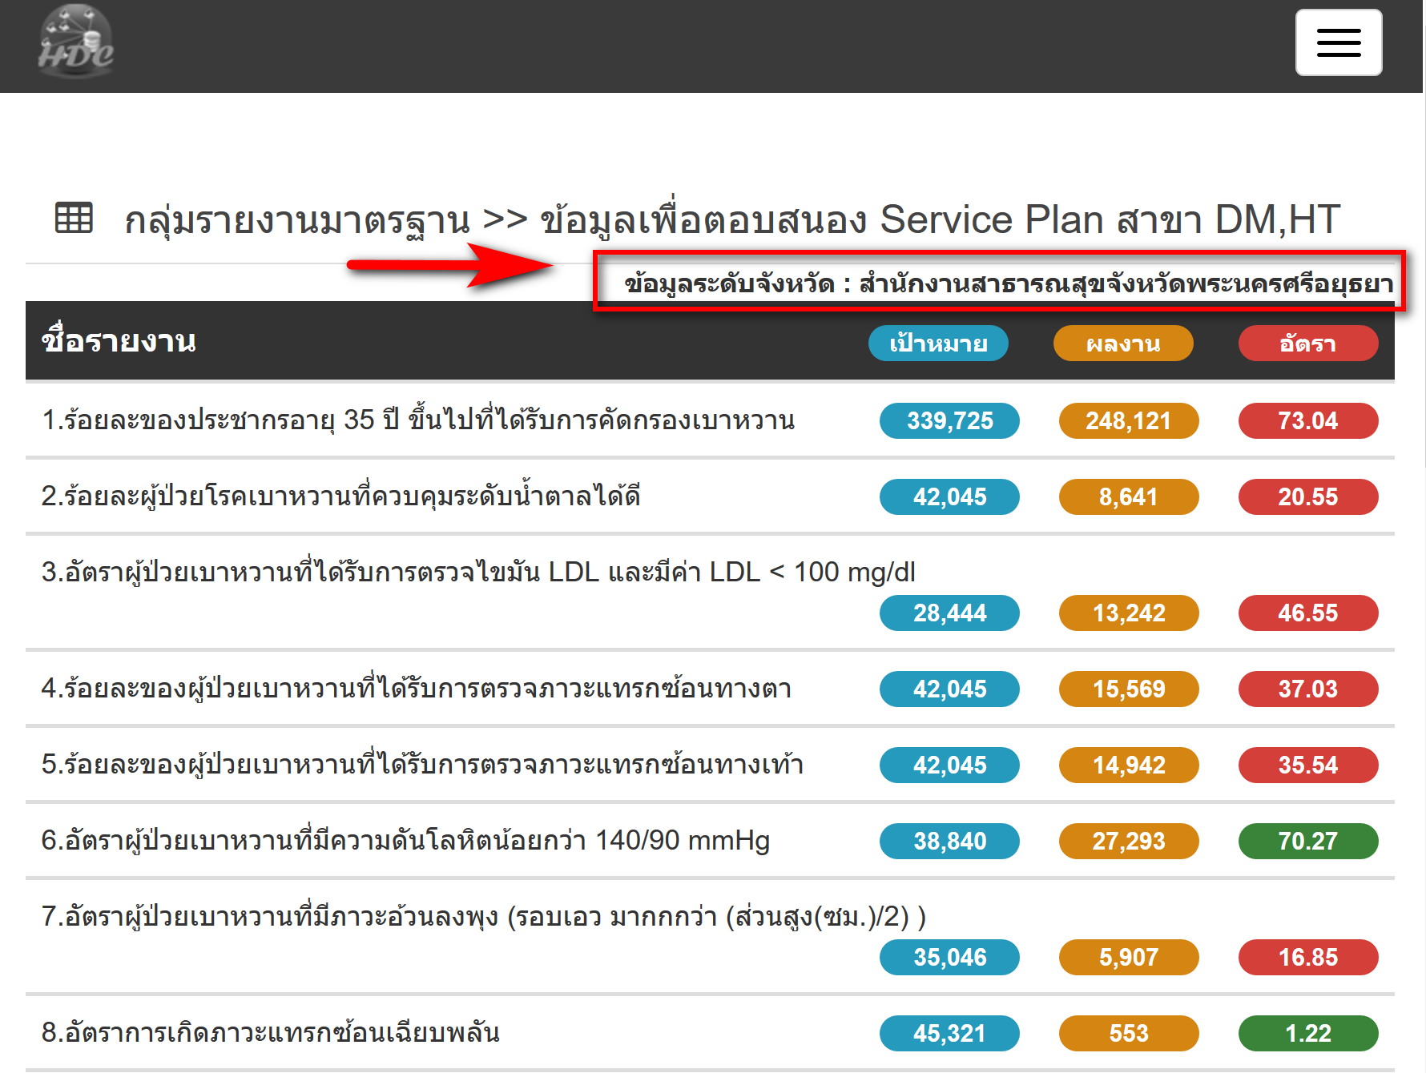
ภาพตัวอย่างเมื่อไม่มีการ login เข้าใช้งาน
เมื่อไม่ login จะแสดงข้อมูลในระดับจังหวัด ดังภาพ

Slide 7
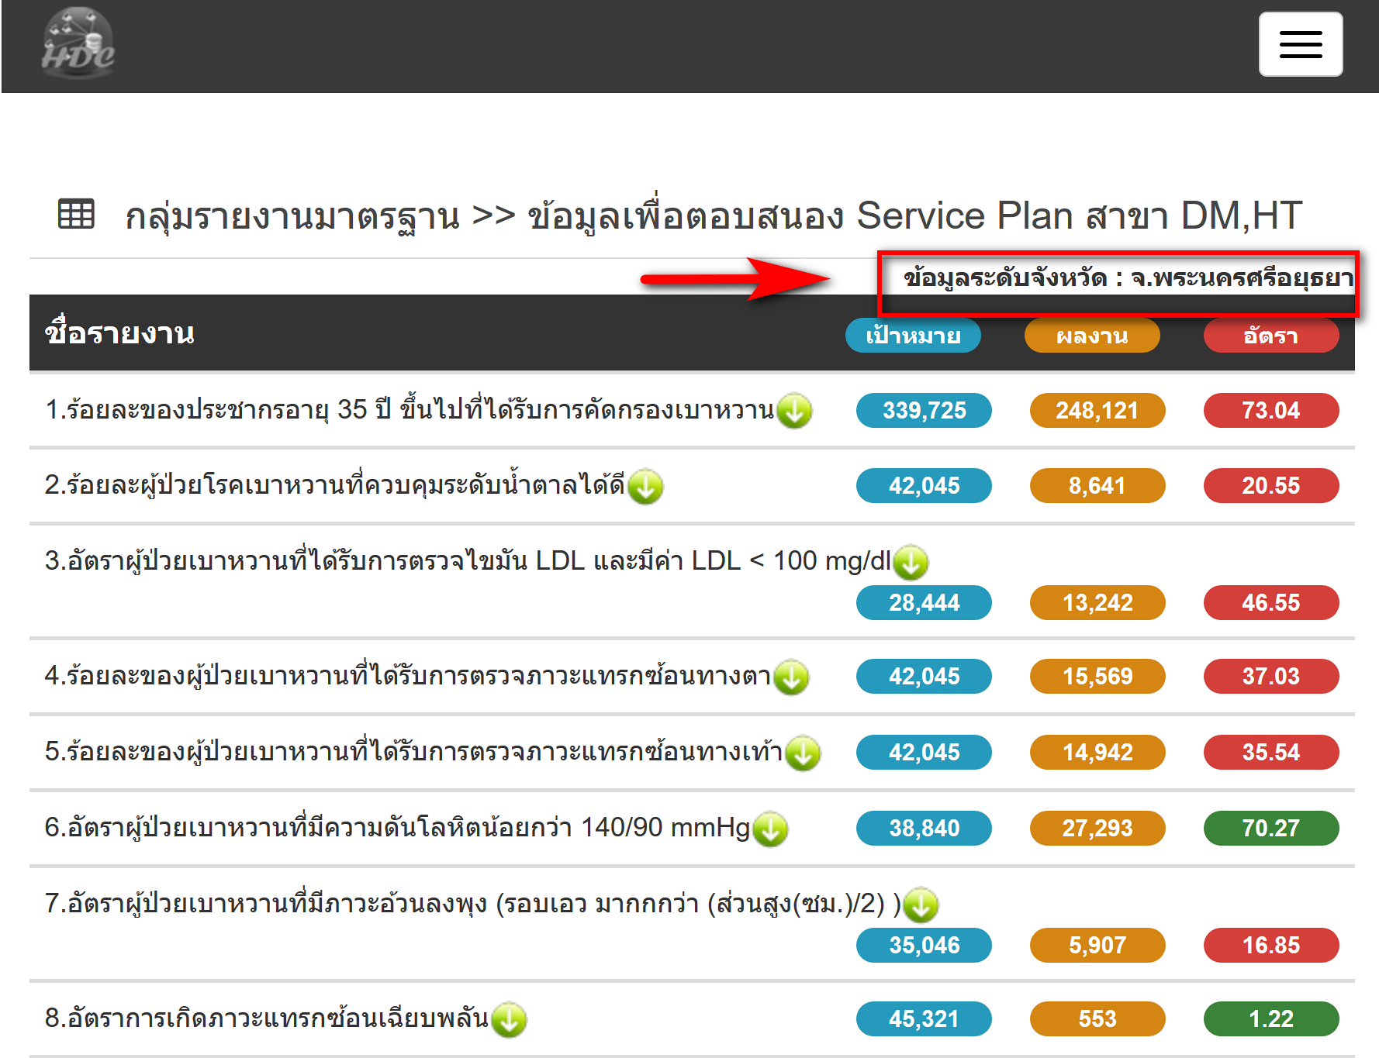
ภาพตัวอย่างเมื่อ login เป็นระดับสสจ.
เมื่อ login ระดับจังหวัด(สสจ.) โดยมีสิทธิ PM สสจ.จะแสดงข้อมูลในระดับจังหวัด

Slide 8
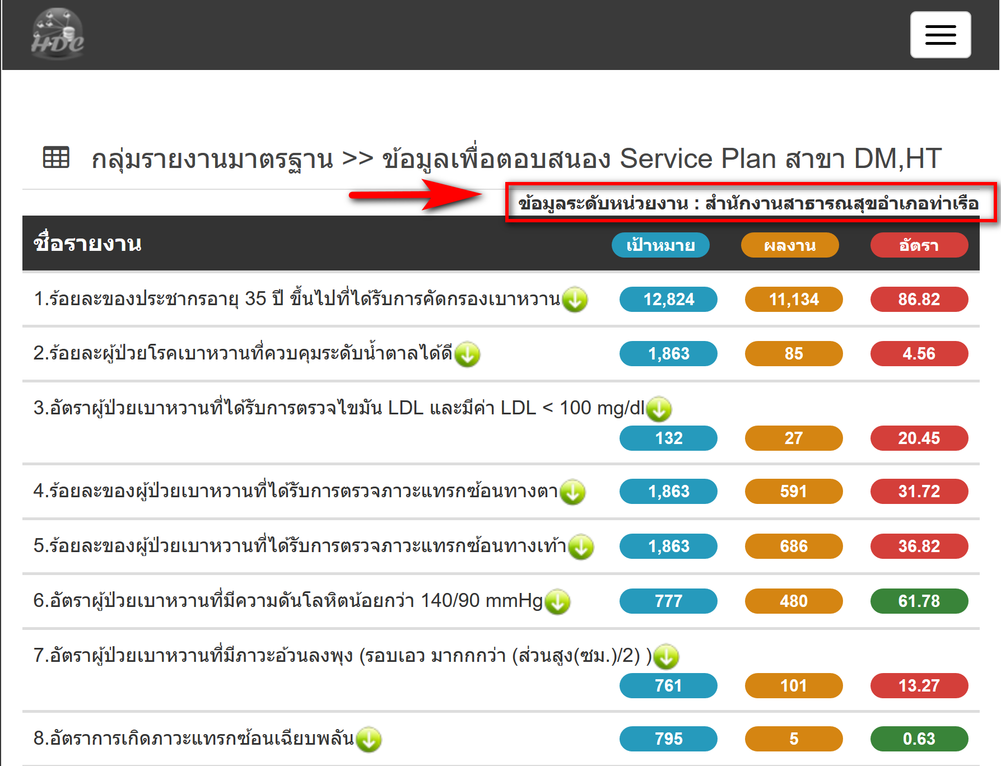
ภาพตัวอย่างเมื่อ login เป็นระดับสสอ.
เมื่อ login ระดับสสอ. จะแสดงข้อมูลในระดับ PCU ที่มีที่ตั้งของหน่วยงานในอำเภอเดียวกันกับ สสอ.นั้นๆ ไม่รวมโรงพยาบาล ดังภาพ

Slide 9
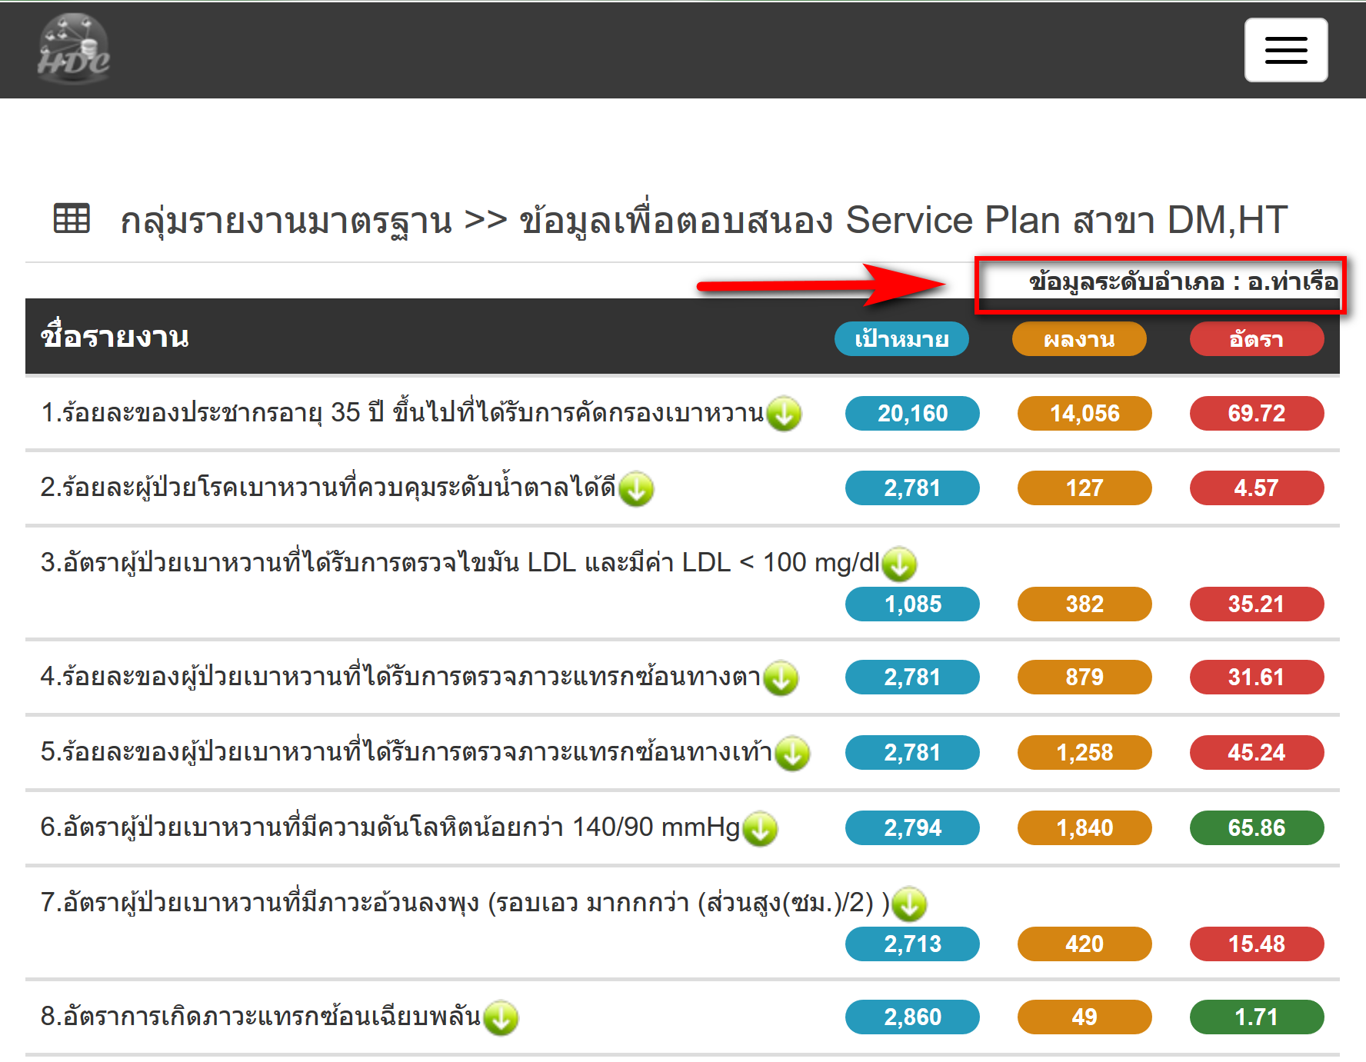
ภาพตัวอย่างเมื่อ login เป็นระดับอำเภอ
เมื่อ login ระดับสิทธิ PM อำเภอ จะแสดงข้อมูลทั้งอำเภอ(CUP) รวมโรงพยาบาลด้วย

Slide 10
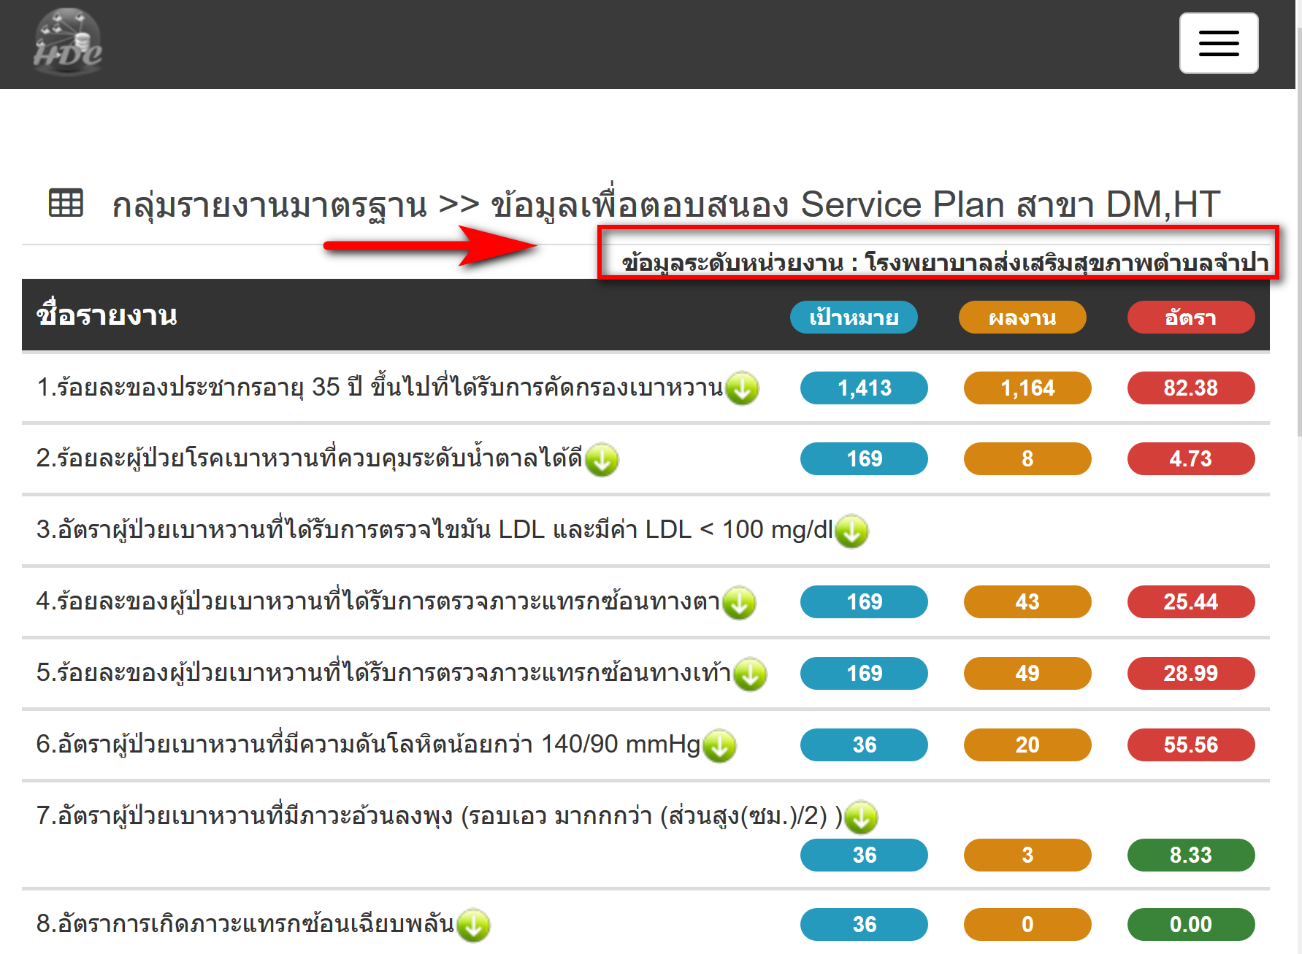
ภาพตัวอย่างเมื่อ login เป็นระดับหน่วยงาน
เมื่อ login ระดับสิทธิ PM อำเภอ จะแสดงข้อมูลทั้งอำเภอ(CUP) รวมโรงพยาบาลด้วย

Slide 11
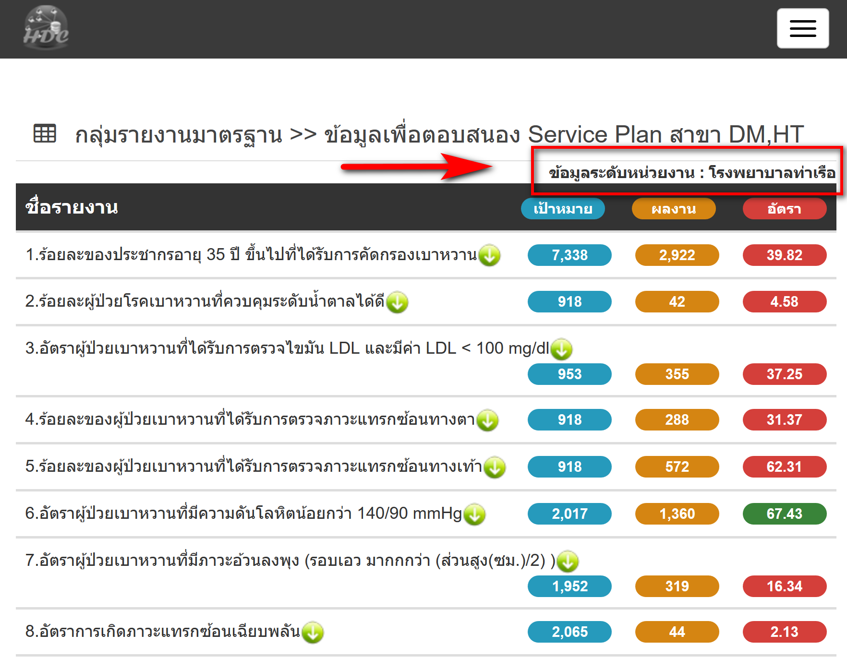
ภาพตัวอย่างเมื่อ login เป็นระดับหน่วยงาน
เมื่อ login ระดับสิทธิ PM อำเภอ จะแสดงข้อมูลทั้งอำเภอ(CUP) รวมโรงพยาบาลด้วย

Slide 12
การคืนข้อมูลผ่านเมนู DATA-Exchange
ระบบ Data-Exchange มีทั้งหมด 2 แบบ ดังนี้
แบบทะเบียนข้อมูลต่างๆ ที่เมนูนำเข้า/ส่งออกข้อมูล → Data-Exchange เช่น ทะเบียนผู้ป่วยเบาหวานทั้งหมดของหน่วยบริการ , ข้อมูลทะเบียนกลุ่มเสี่ยงและเสี่ยงสูงโรคความดันโลหิตสูงจากผลการคัดกรองของหน่วยบริการ เป็นต้น
แบบข้อมูลตามเป้าหมาย/ผลงาน ของรายงานต่างๆ เช่น รายงาน ร้อยละผู้ป่วยโรคเบาหวานที่ควบคุมระดับน้ำตาลได้ดี , ร้อยละผู้ป่วยโรคความดันโลหิตสูงที่ควบคุมความดันโลหิตได้ดี เป็นต้น

Slide 13
การคืนข้อมูลผ่านเมนู DATA-Exchange
ระบบ Data-Exchange แบบใหม่ซึ่งอำนวยความสะดวกให้ผู้ใช้งานในการ Views ข้อมูลผ่านหน้าเว็บได้โดยไม่ต้อง export ไฟล์ และยังเอื้อประโยชน์ในการควบคุมกำกับข้อมูลแบบรายบุคคล แก่ผู้ใช้งานในแต่ละระดับเช่นกัน คือ
ผู้ใช้งาน PM จังหวัด สามารถ Views individual ได้ทั้งจังหวัด
ผู้ใช้งาน PM อำเภอ สามารถ Views individual ได้ทั้งอำเภอ รวมโรงพยาบาล
ผู้ใช้งานระดับสสอ. สามารถ Views individual ได้ทุก PCU ที่มีที่ตั้งอยู่ในอำเภอเดียวกัน ไม่รวมโรงพยาบาล
ผู้ใช้งานระดับหน่วยงาน สามารถ Views individual ได้เฉพาะหน่วยงานตนเองเท่านั้น

Slide 14
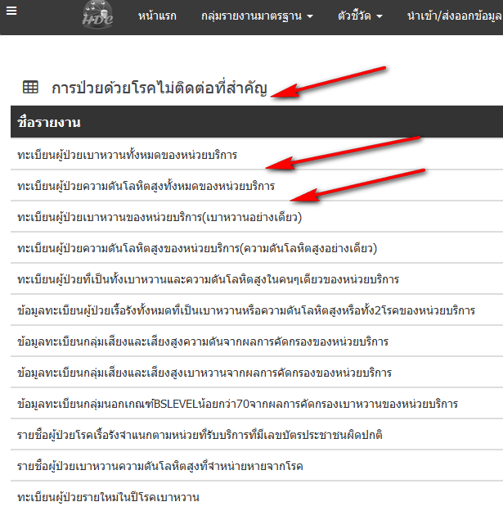
การคืนข้อมูลผ่านเมนู DATA-Exchange

Slide 15
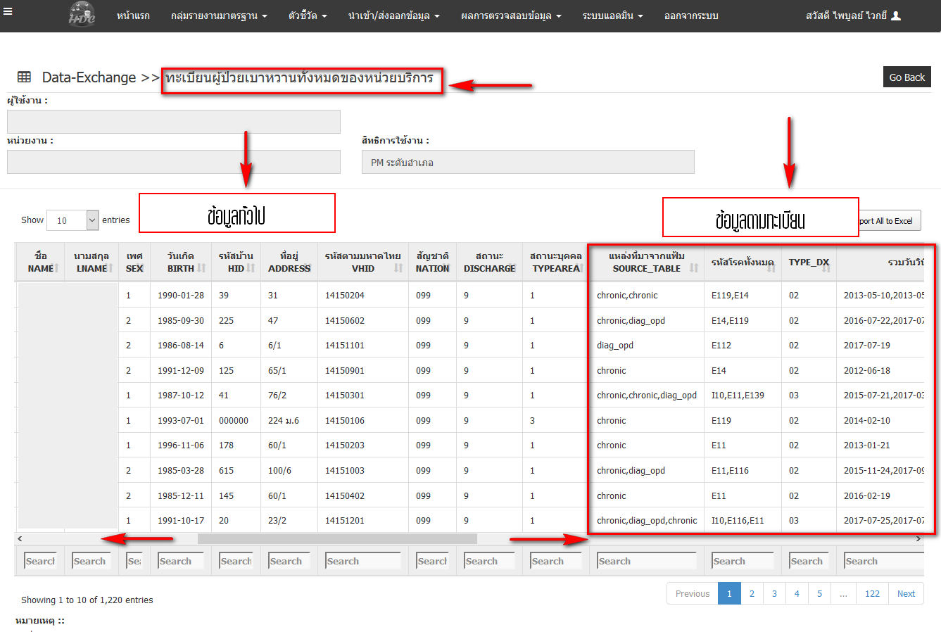
การคืนข้อมูลผ่านเมนู DATA-Exchange
ระบบ Data-Exchange แบบใหม่ซึ่งอำนวยความสะดวกให้ผู้ใช้งานในเมนูรายงาน

Slide 16
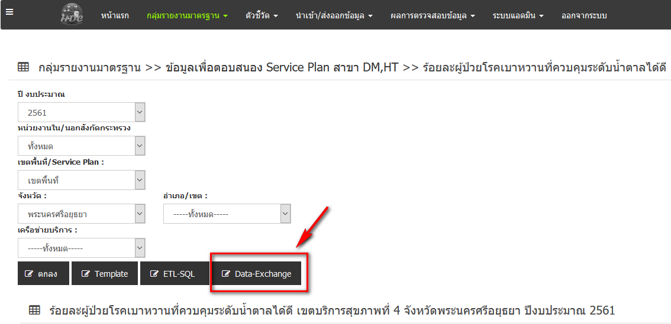
การคืนข้อมูลผ่านเมนู DATA-Exchange
ระบบ Data-Exchange แบบใหม่ซึ่งอำนวยความสะดวกให้ผู้ใช้งานในเมนูรายงาน

Slide 17
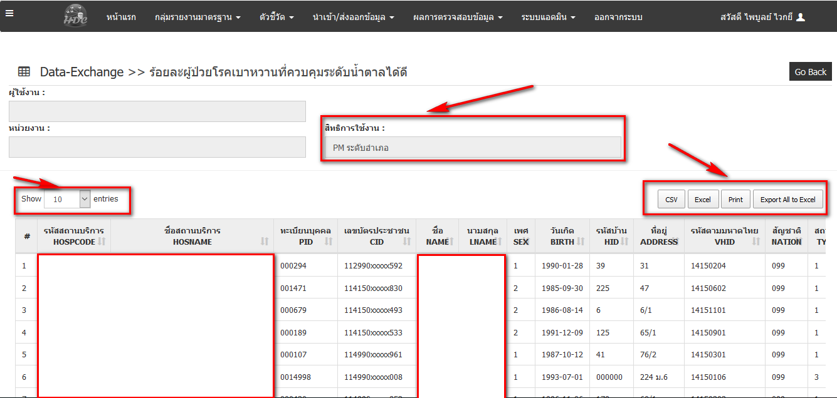
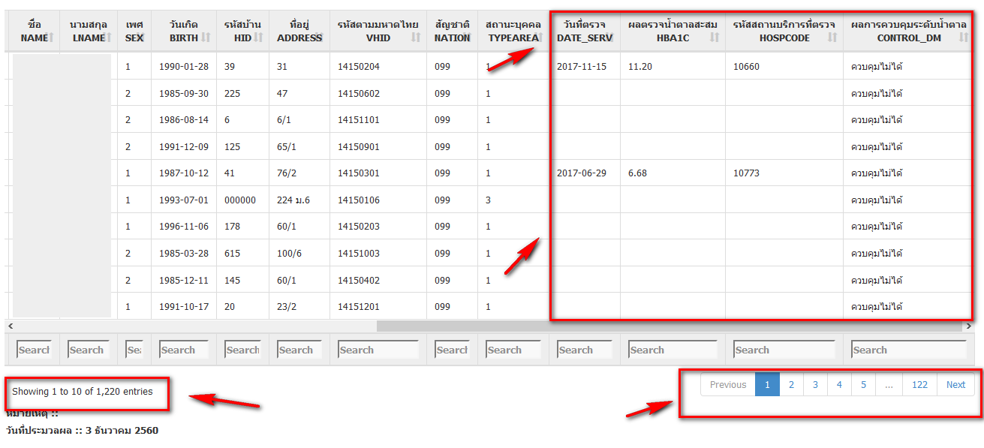
การคืนข้อมูลผ่านเมนู DATA-Exchange
ระบบ Data-Exchange แบบใหม่ซึ่งอำนวยความสะดวกให้ผู้ใช้งานในเมนูรายงาน

Slide 18
ข้อมูล Ncd Plus 15 ตัวชี้วัด

Slide 19
ข้อมูล Ncd Plus 15 ตัวชี้วัด
อัตราผู้ป่วยเบาหวานที่ขึ้นทะเบียน และมารับการรักษาในเขตพื้นที่รับผิดชอบ นับจากแฟ้มผู้ป่วยโรคเรื้อรังเฉพาะโรคเบาหวานที่เป็นคนในเขตรับผิดชอบ เปรียบเทียบกับ ผู้ป่วยโรคเบาหวานที่เป็นคนในเขตรับผิดชอบและมารับบริการในคลินิกโรคเรื้อรังของหน่วยบริการเฉพาะปีงบประมาณปัจจุบัน จากแฟ้ม CHRONICFU ปีงบประมาณนี้แฟ้ม CHRONICFU เก็บความครอบคลุมมาบันทึกได้ แต่ต้องระบุว่าได้รับบริการจากหน่วยบริการใดมา เช่น ตรวจตา ตรวจเท้า เป็นต้น
ร้อยละของผู้ป่วยโรคเบาหวานที่ควบคุมระดับน้ำตาลได้ดี (HbA1C น้อยกว่า 7 %) นับจากแฟ้มผู้ป่วยโรคเรื้อรังเฉพาะโรคเบาหวานที่เป็นคนในเขตรับผิดชอบ เปรียบเทียบกับ ผู้ป่วยโรคเบาหวานที่เป็นคนในเขตรับผิดชอบที่มีค่า HbA1C น้อยกว่า 7 % ในปีงบประมาณไม่ว่าจะได้รับการตรวจที่หน่วยบริการใดก็ตาม จากแฟ้ม LABFU ปีงบประมาณนี้แฟ้ม LABFU เก็บความครอบคลุมมาบันทึกได้ แต่ต้องระบุว่าได้รับการบริการจากหน่วยบริการใดมา

Slide 20
ข้อมูล Ncd Plus 15 ตัวชี้วัด
อัตราผู้ป่วยเบาหวานที่ได้รับการตรวจไขมัน LDL และมีค่า LDL < 100 mg/dl นับจากแฟ้มผู้ป่วยโรคเรื้อรังเฉพาะโรคเบาหวานที่เป็นคนในเขตรับผิดชอบ เปรียบเทียบกับ ผู้ป่วยโรคเบาหวานที่เป็นคนในเขตรับผิดชอบที่ได้รับการตรวจ LDL และค่า LDL< 100 mg/dl ในปีงบประมาณปัจจุบันไม่ว่าจะได้รับการตรวจที่หน่วยบริการใดก็ตาม จากแฟ้ม LABFU ปีงบประมาณนี้แฟ้ม LABFU เก็บความครอบคลุมมาบันทึกได้ แต่ต้องระบุว่าได้รับบริการจากหน่วยบริการใดมา
อัตราผู้ป่วยเบาหวานที่ได้รับการตรวจ Retinal exam นับจากแฟ้มผู้ป่วยโรคเรื้อรังเฉพาะโรคเบาหวานที่เป็นคนในเขตรับผิดชอบ เปรียบเทียบกับ ผู้ป่วยโรคโรคเบาหวานที่เป็นคนในเขตรับผิดชอบที่ได้รับการตรวจ Retinal exam ในปีงบประมาณปัจจุบันไม่ว่าจะได้รับการตรวจที่หน่วยบริการใดก็ตาม จากแฟ้ม CHRONICFU ปีงบประมาณนี้แฟ้ม CHRONICFU เก็บความครอบคลุมมาบันทึกได้ แต่ต้องระบุว่าได้รับการบริการจากหน่วยบริการใดมา

Slide 21
ข้อมูล Ncd Plus 15 ตัวชี้วัด
อัตราผู้ป่วยเบาหวานที่ได้รับการตรวจ Complete foot exam นับจากแฟ้มผู้ป่วยโรคเรื้อรังเฉพาะโรคเบาหวานที่เป็นคนในเขตรับผิดชอบ เปรียบเทียบกับ ผู้ป่วยโรคโรคเบาหวานที่เป็นคนในเขตรับผิดชอบที่ได้รับการตรวจ Complete foot exam ในปีงบประมาณปัจจุบันไม่ว่าจะได้รับการตรวจที่หน่วยบริการใดก็ตาม จากแฟ้ม CHRONICFU ปีงบประมาณนี้แฟ้ม CHRONICFU เก็บความครอบคลุมมาบันทึกได้ แต่ต้องระบุว่าได้รับการบริการจากหน่วยบริการใดมา
อัตราผู้ป่วยเบาหวานที่มีความดันโลหิตน้อยกว่า 140/90 mmHg นับจากแฟ้มผู้ป่วยโรคเรื้อรังเฉพาะโรคเบาหวานที่เป็นคนในเขตรับผิดชอบ เปรียบเทียบกับ ผู้ป่วยโรคโรคเบาหวานที่เป็นคนในเขตรับผิดชอบและมีความดันโลหิตน้อยกว่า 140/90 mmHg ในปีงบประมาณปัจจุบันไม่ว่าจะได้รับการตรวจที่หน่วยบริการใดก็ตาม จากแฟ้ม CHRONICFU ปีงบประมาณนี้แฟ้ม CHRONICFU เก็บความครอบคลุมมาบันทึกได้ แต่ต้องระบุว่าได้รับการบริการจากหน่วยบริการใดมา

Slide 22
ข้อมูล Ncd Plus 15 ตัวชี้วัด
อัตราผู้ป่วยเบาหวานที่มีภาวะอ้วนลงพุง (รอบเอว มากกกว่า (ส่วนสูง(ซม.)/2) ) นับจากผู้ป่วยโรคเรื้อรังเฉพาะโรคเบาหวานที่เป็นคนในเขตรับผิดชอบ เปรียบเทียบกับ ผู้ป่วยโรคเบาหวานที่เป็นคนในเขตรับผิดชอบ ที่มีภาวะอ้วนลงพุง (รอบเอว มากกกว่า (ส่วนสูง(ซม.)/2) ) ในปีงบประมาณปัจจุบันไม่ว่าจะได้รับการตรวจที่หน่วยบริการใดก็ตาม จากแฟ้ม CHRONICFU ปีงบประมาณนี้แฟ้ม CHRONICFU เก็บความครอบคลุมมาบันทึกได้ แต่ต้องระบุว่าได้รับการบริการจากหน่วยบริการใดมา
อัตราการเกิดภาวะแทรกซ้อนเฉียบพลันในผู้ป่วยเบาหวาน นับจาก ผู้ป่วยโรคเรื้อรังเฉพาะโรคเบาหวานที่เป็นคนในเขตรับผิดชอบ เปรียบเทียบ ผู้ป่วยโรคเบาหวานที่เป็นคนในเขตรับผิดชอบที่ได้รับบริการรักษาด้วยภาวะ Hypoglycemiaและ/หรือ Hyperglycemiaไม่ว่าจะรับบริการที่สถานพยาบาลใดๆ จากแฟ้ม DIAGNOSIS_OPD

Slide 23
ข้อมูล Ncd Plus 15 ตัวชี้วัด
อัตราประชากรกลุ่มเสี่ยงเบาหวานในพื้นที่รับผิดชอบของปีที่ผ่านมาได้รับการตรวจน้ำตาลซ้ำ นับจาก ทะเบียนการคัดกรองโรคเบาหวาน/ความดันโลหิตสูงของคนในเขตรับผิดชอบและมีความเสี่ยงต่อเบาหวานของปีที่ผ่านมา เปรียบเทียบกับ คนที่เสี่ยงในปีงบประมาณปัจจุบันได้รับการตรวจน้ำตาลซ้ำ ไม่ว่าจะได้รับการตรวจที่หน่วยบริการใดก็ตาม จากแฟ้ม NCDSCREEN
อัตราผู้ป่วยเบาหวานรายใหม่ลดลง นับจาก ทะเบียนการวินิจฉัยผู้ป่วยเบาหวานรายใหม่ปีงบประมาณที่แล้ว เปรียบเทียบทะเบียนการวินิจฉัยผู้ป่วยเบาหวานรายใหม่ปีงบประมาณปัจจุบัน

Slide 24
ข้อมูล Ncd Plus 15 ตัวชี้วัด
อัตราผู้ป่วยความดันโลหิตสูงที่ขึ้นทะเบียน และมารับการรักษาในเขตพื้นที่รับผิดชอบ นับจากแฟ้มผู้ป่วยโรคเรื้อรังเฉพาะโรคความดันโลหิตสูงที่เป็นคนในเขตรับผิดชอบ เปรียบเทียบกับ ผู้ป่วยโรคความดันโลหิตสูงที่เป็นคนในเขตรับผิดชอบและมารับบริการในคลินิกโรคเรื้อรังของหน่วยบริการเฉพาะปีงบประมาณปัจจุบัน จากแฟ้ม CHRONICFU ปีงบประมาณนี้แฟ้ม CHRONICFU เก็บความครอบคลุมมาบันทึกได้ แต่ต้องระบุว่าได้รับบริการจากหน่วยบริการใดมา เช่น ตรวจตา ตรวจเท้า เป็นต้น
อัตราผู้ป่วยความดันโลหิตสูงรายใหม่ลดลง นับจาก ทะเบียนการวินิจฉัยผู้ป่วยความดันโลหิตสูงรายใหม่ปีงบประมาณที่แล้ว เปรียบเทียบทะเบียนการวินิจฉัยผู้ป่วยผู้ป่วยความดันโลหิตสูงรายใหม่ปีงบประมาณปัจจุบัน

Slide 25
ข้อมูล Ncd Plus 15 ตัวชี้วัด
ร้อยละผู้ป่วยความดันโลหิตสูงที่ควบคุมระดับความดันโลหิตได้ดี (น้อยกว่า 140/90 มม.ปรอท) นับจากแฟ้มผู้ป่วยโรคเรื้อรังเฉพาะโรคความดันโลหิตสูงที่เป็นคนในเขตรับผิดชอบ เปรียบเทียบกับ ผู้ป่วยโรคความดันโลหิตสูงที่เป็นคนในเขตรับผิดชอบที่มีค่าความดันโลหิต 2 ครั้งสุดท้ายในปีงบประมาณน้อยกว่า 140/90 มม.ปรอท ไม่ว่าจะได้รับการตรวจที่หน่วยบริการใดก็ตาม จากแฟ้ม CHRONICFU ปีงบประมาณนี้แฟ้ม CHRONICFU เก็บความครอบคลุมมาบันทึกได้ แต่ต้องระบุว่าได้รับบริการจากหน่วยบริการใดมา เช่น ตรวจตา ตรวจเท้า วัดความดันโลหิต เป็นต้น
อัตราผู้ป่วยเบาหวาน และความดันโลหิตสูงที่ได้รับการคัดกรองภาวะแทรกซ้อนทางไต นับจาก ผู้ป่วยเบาหวาน และความดันโลหิตสูงในเขตรับผิดชอบ เปรียบเทียบกับ ทะเบียนคัดกรองผู้ป่วยโรคไตเรื้อรังจากกลุ่มผู้ป่วยเบาหวานความดันโลหิตสูงในเขตรับผิดชอบ จากแฟ้ม LABFU

Slide 26
ข้อมูล Ncd Plus 15 ตัวชี้วัด
อัตราผู้ป่วยเบาหวาน และความดันโลหิตสูงได้รับการประเมินความเสี่ยงต่อโรคหัวใจ และหลอดเลือด (CVD) นับจากแฟ้มผู้ป่วยโรคเรื้อรังโรคเบาหวาน/โรคความดันโลหิตสูงที่เป็นคนในเขตรับผิดชอบ เปรียบเทียบกับผู้ป่วยโรคเรื้อรังโรคเบาหวาน/โรคความดันโลหิตสูงที่เป็นคนในเขตรับผิดชอบที่ได้รับการคัดกรอง CVD โดยมีองค์ประกอบของข้อมูลครบตามเกณฑ์ประเมิน CVD ไม่ว่าจะได้รับการตรวจที่หน่วยบริการใดก็ตาม จากแฟ้ม CHRONICFU LABFU NCDSCREEN

Slide 27
การบันทึก Home bp

Slide 28
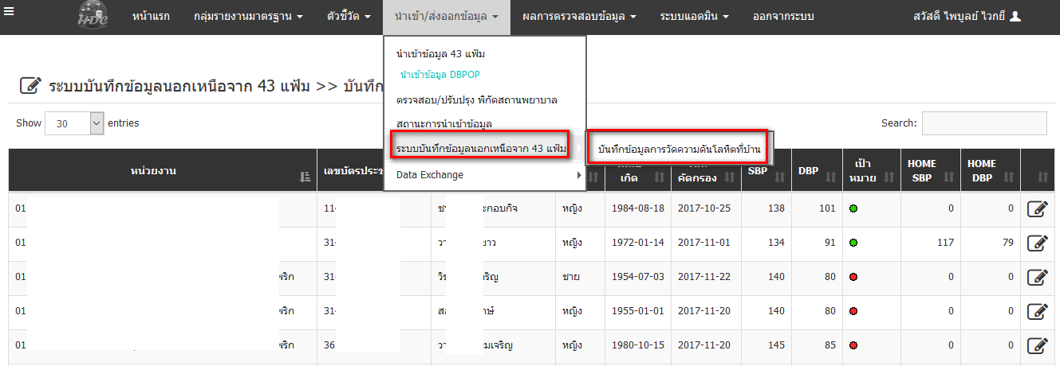
การบันทึก Home bp

